Slide 1


לעמית שלנו!

Slide 2

טוב אז לקראת הגיוס שלך, רצינו להיזכר בכמה רגעים.
אנחנו מקווים שלא עשינו לך יותר מידי פדיחות וגם אם כן לא נורא תתמודד
אוהבים אותךך

Slide 3
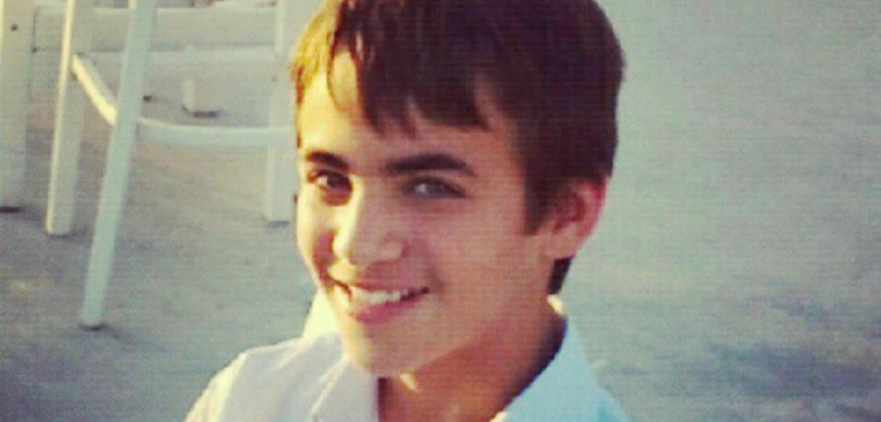

Slide 4
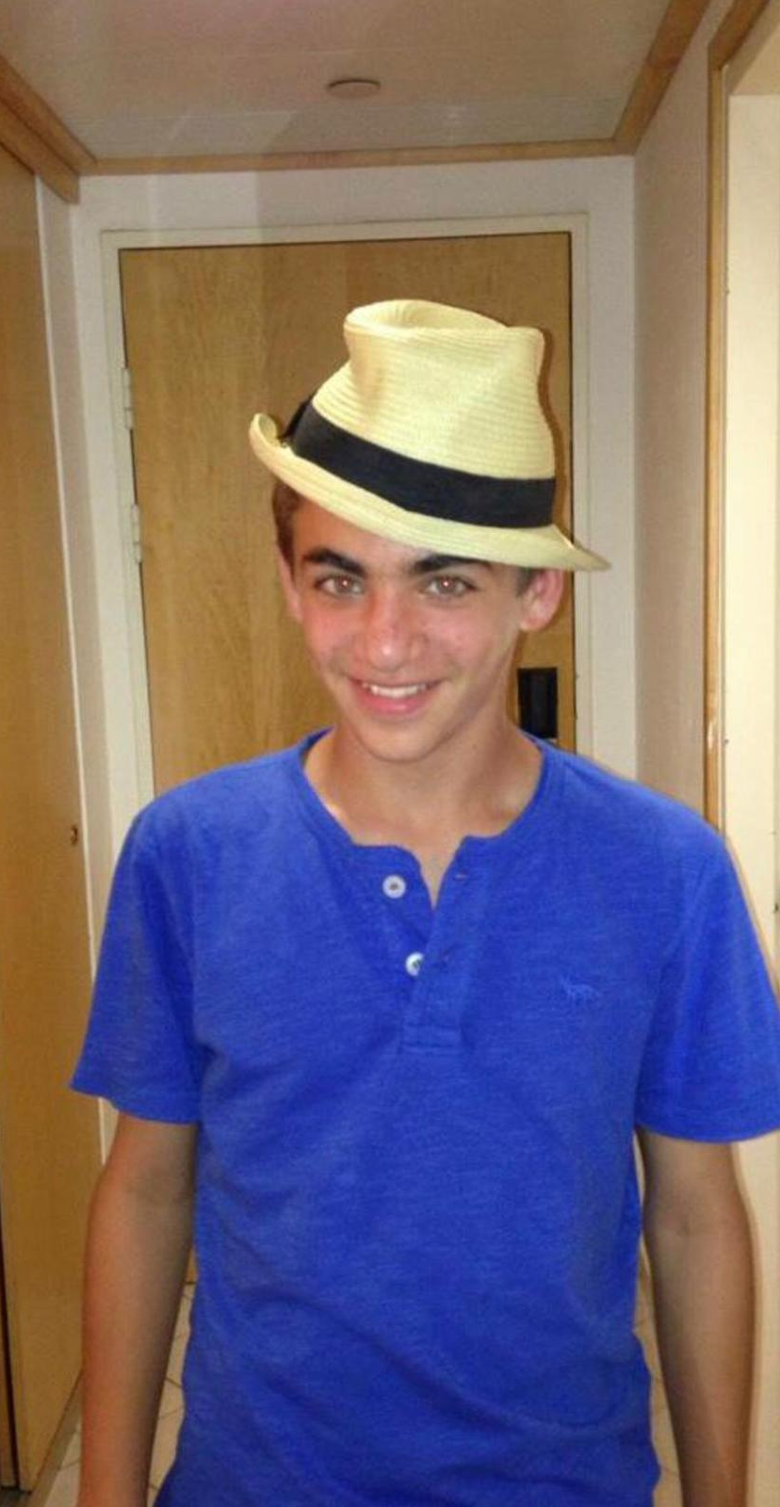

Slide 5
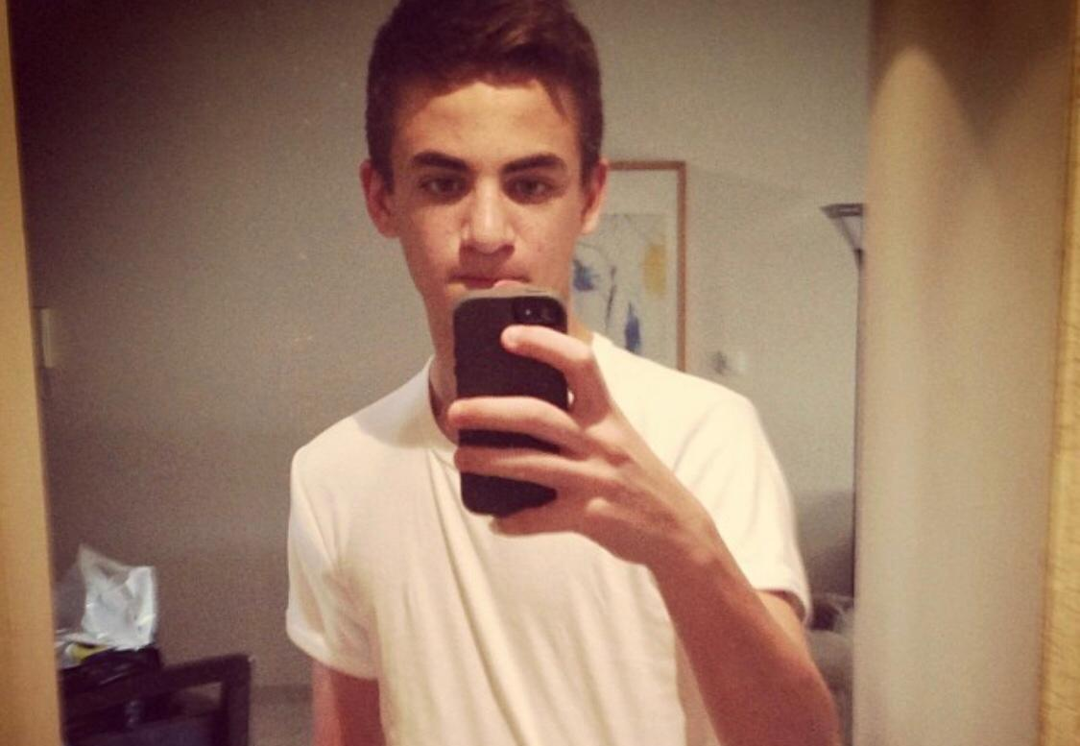


Slide 6
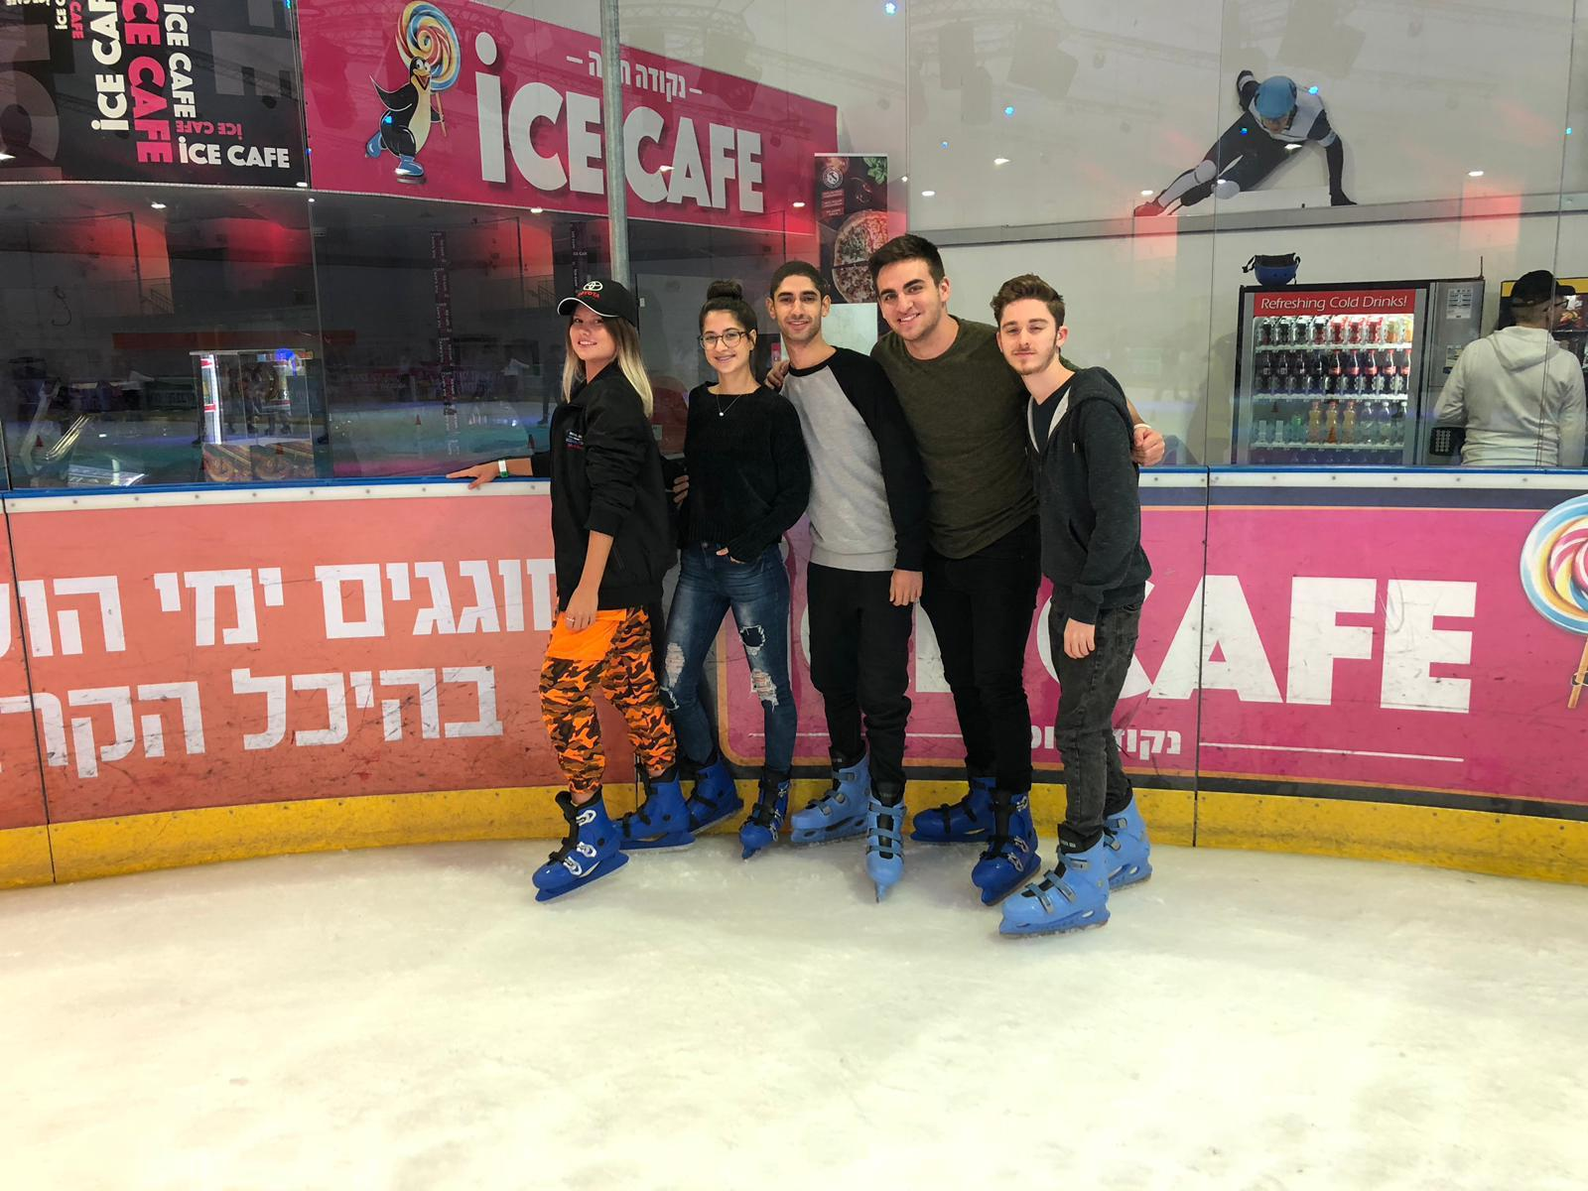

Slide 7
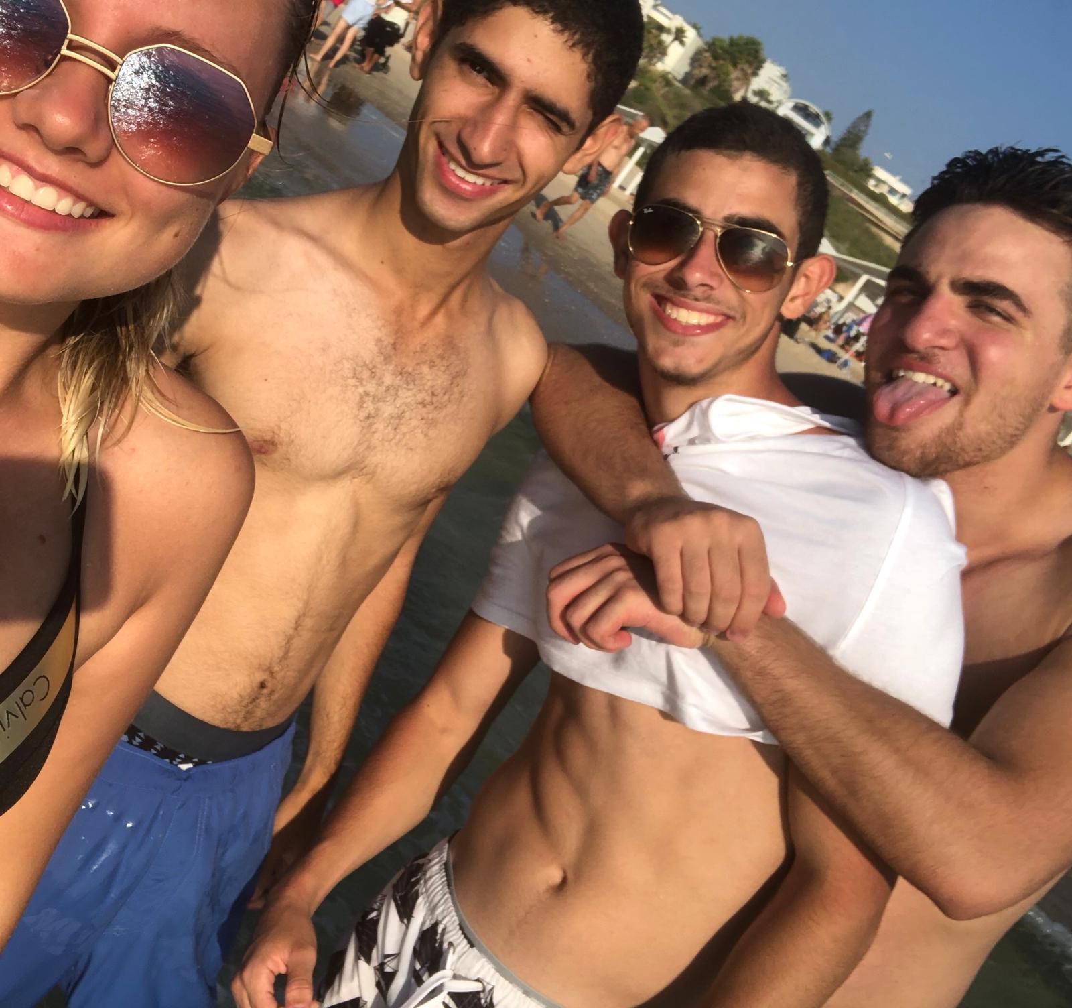

Slide 8
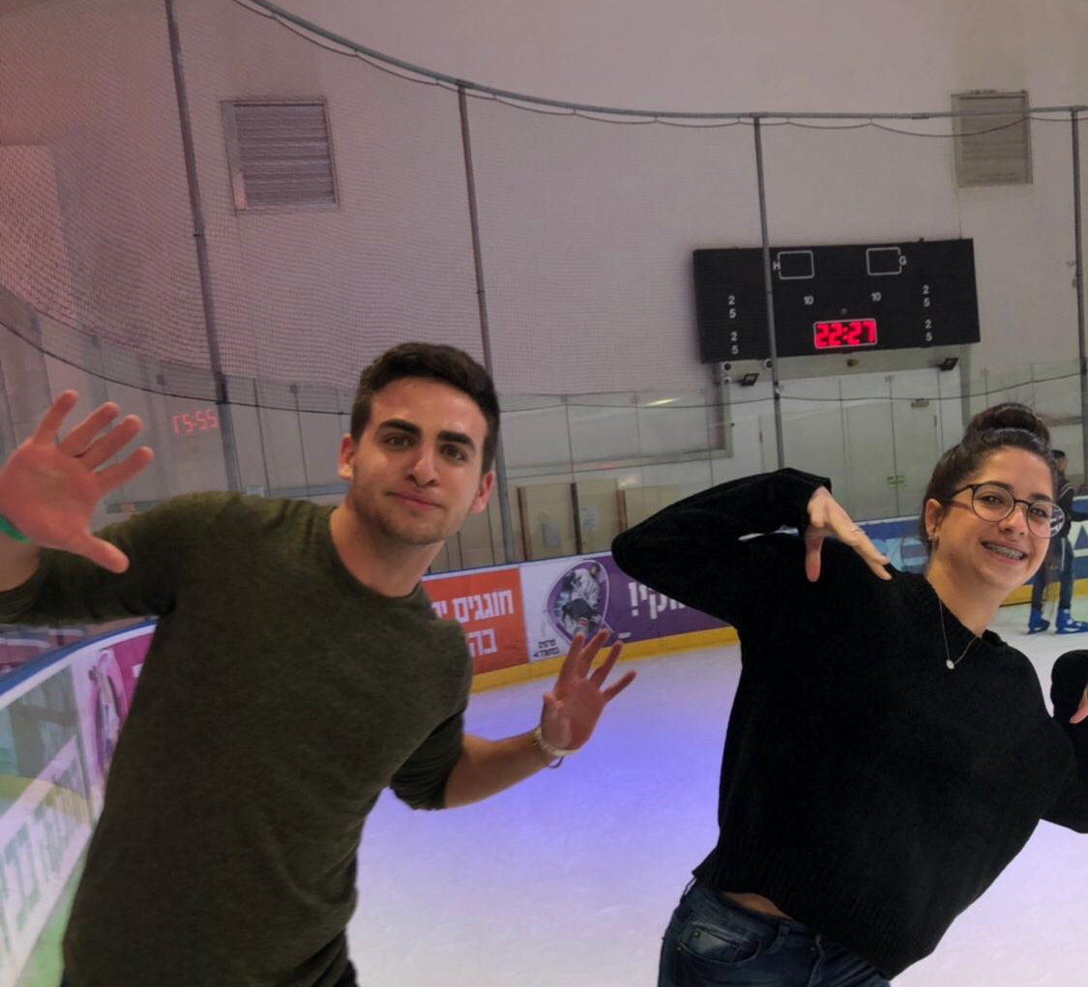

Slide 9
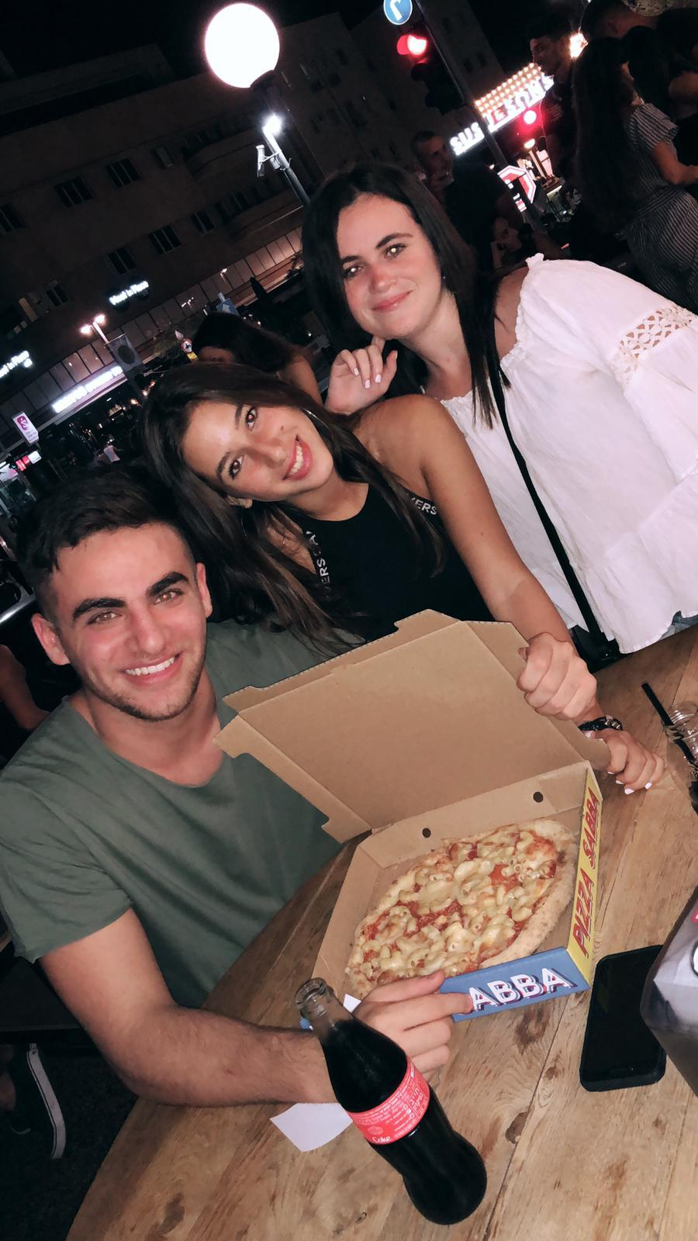
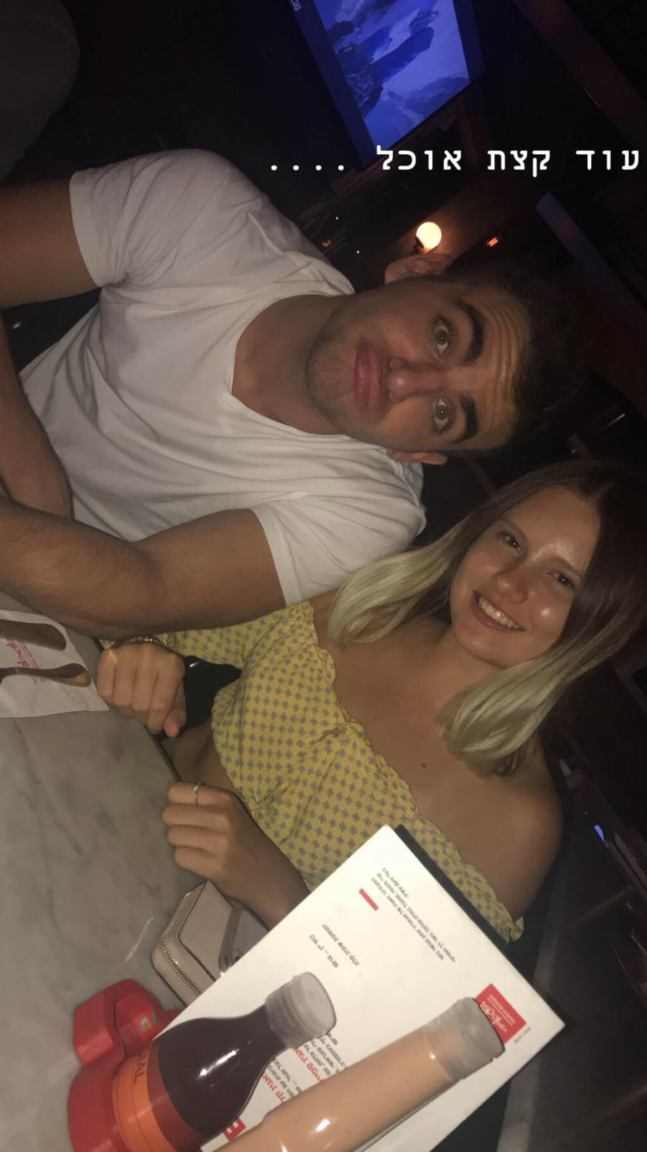
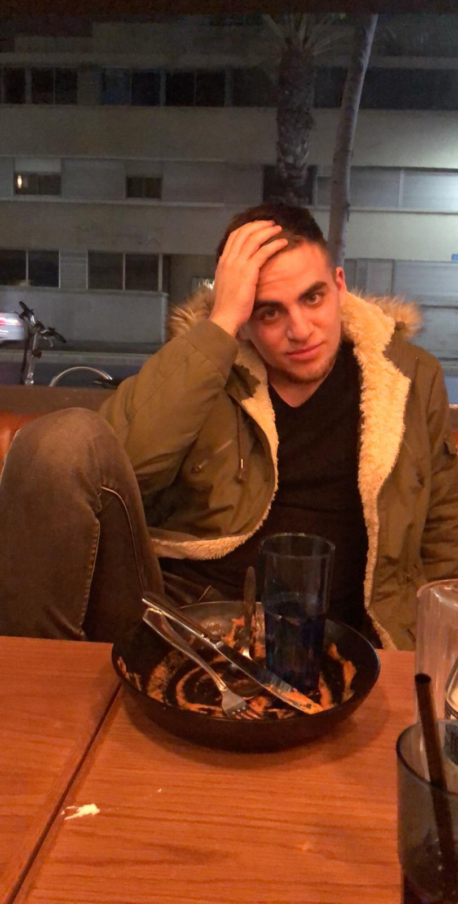
מקווים שתפנה לנו זמן גם אחרי שתתגייס שנוכל להמשיך לבלות ו......לאכול, בעיקר לאכול.

Slide 10
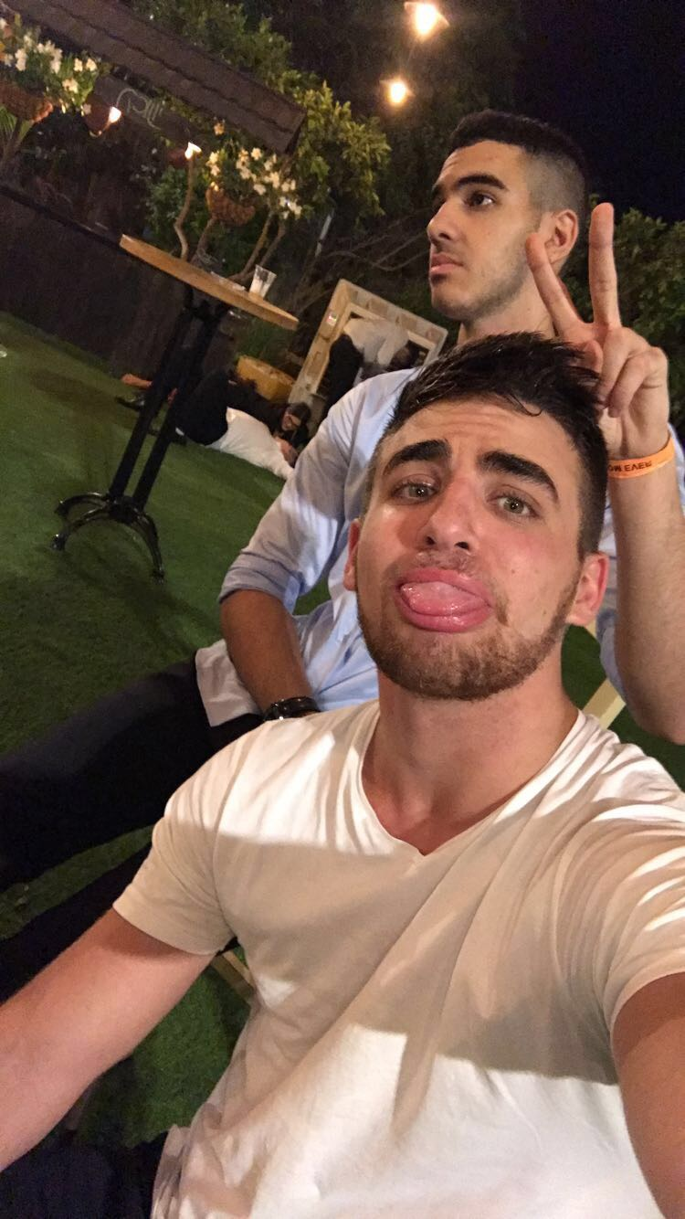
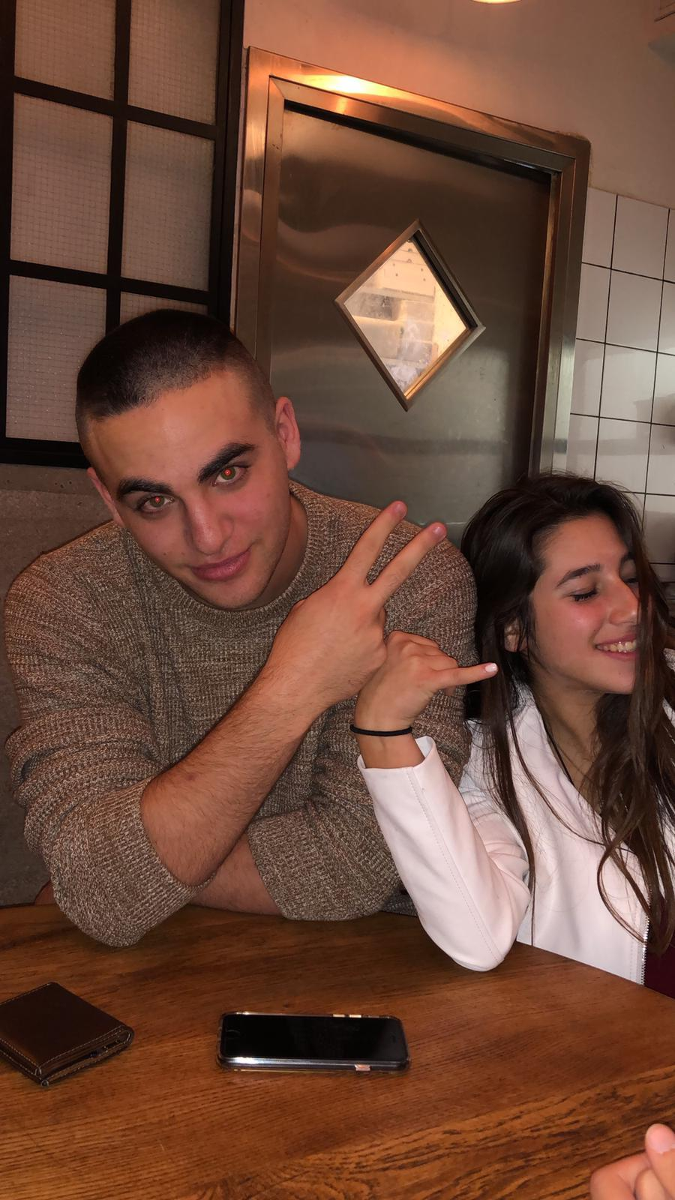

Slide 11
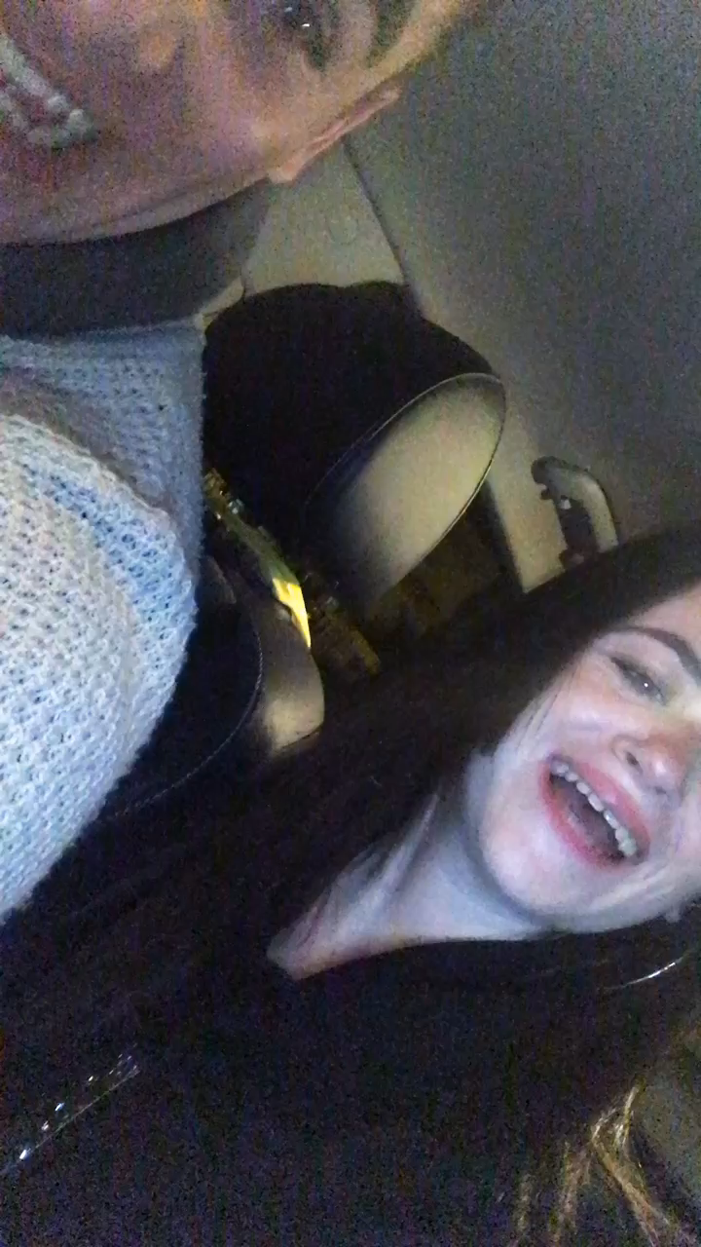
שנמשיך להציק לך עם סרטונים

Slide 12
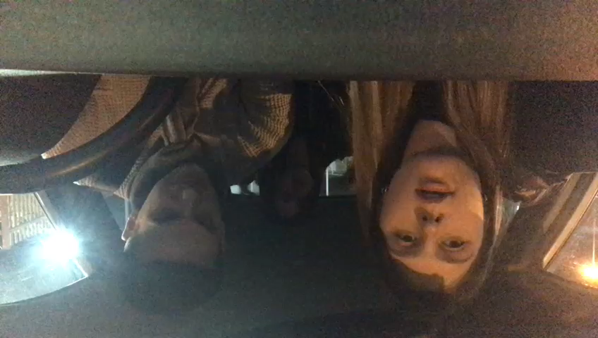
שתמשיך להיות רקדן מטורף

Slide 13
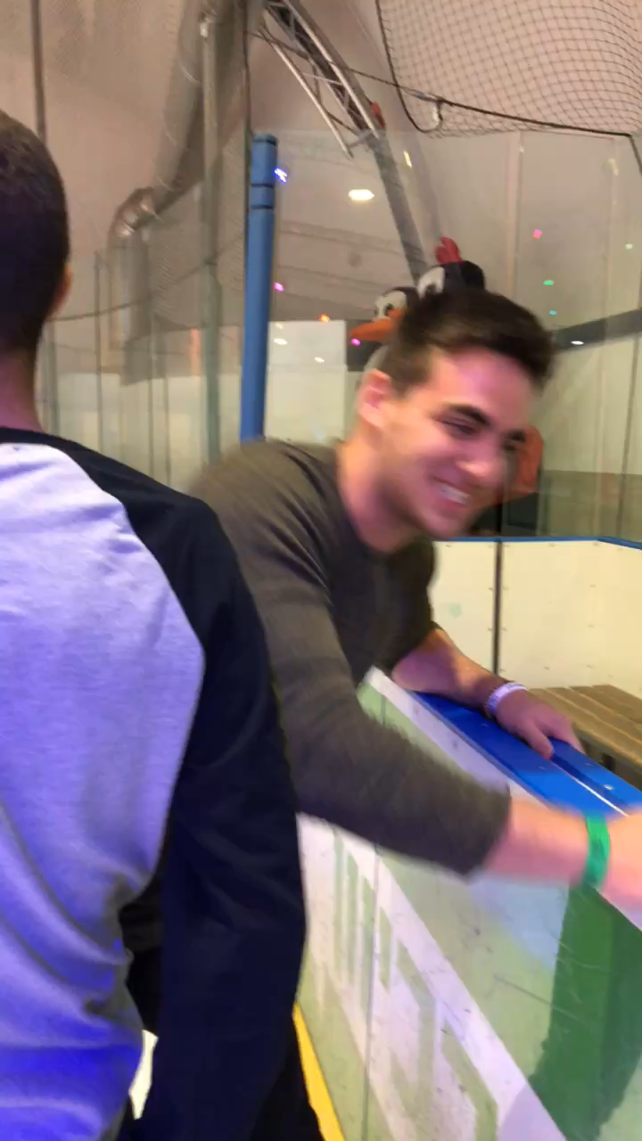
אחד שיש לו שיווי משקל אדיר

Slide 14
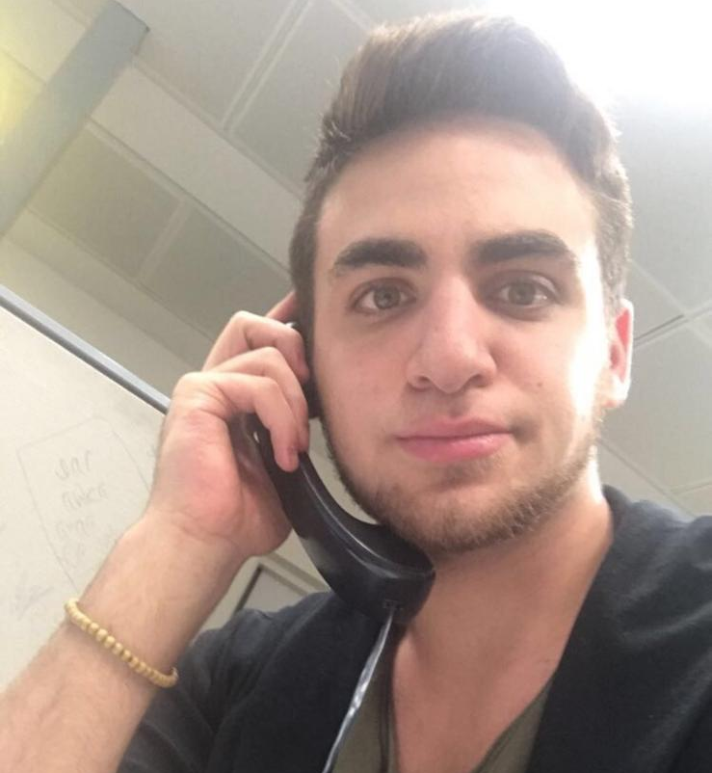
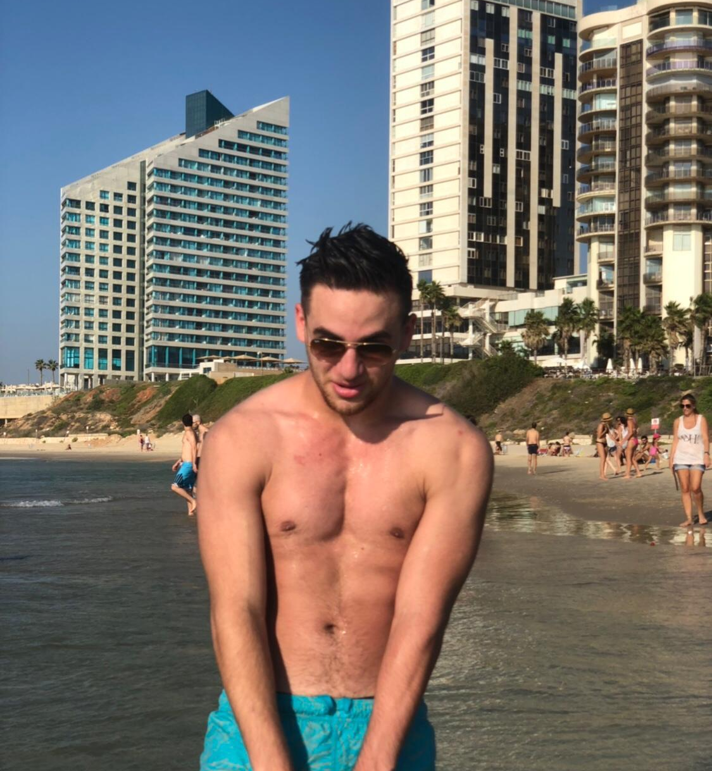
ותזכור שאנחנו אוהבים אותך.... למרות הכל

Slide 15
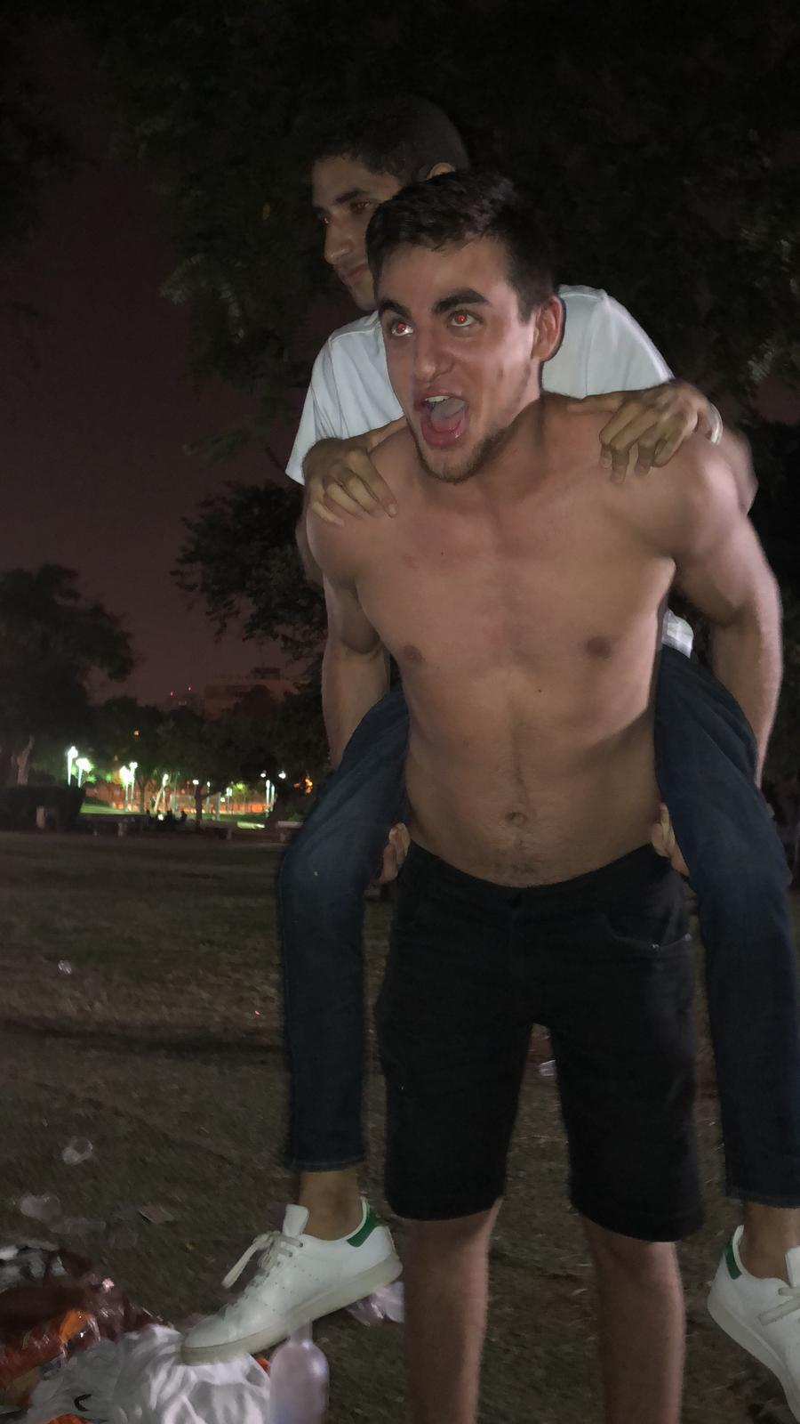
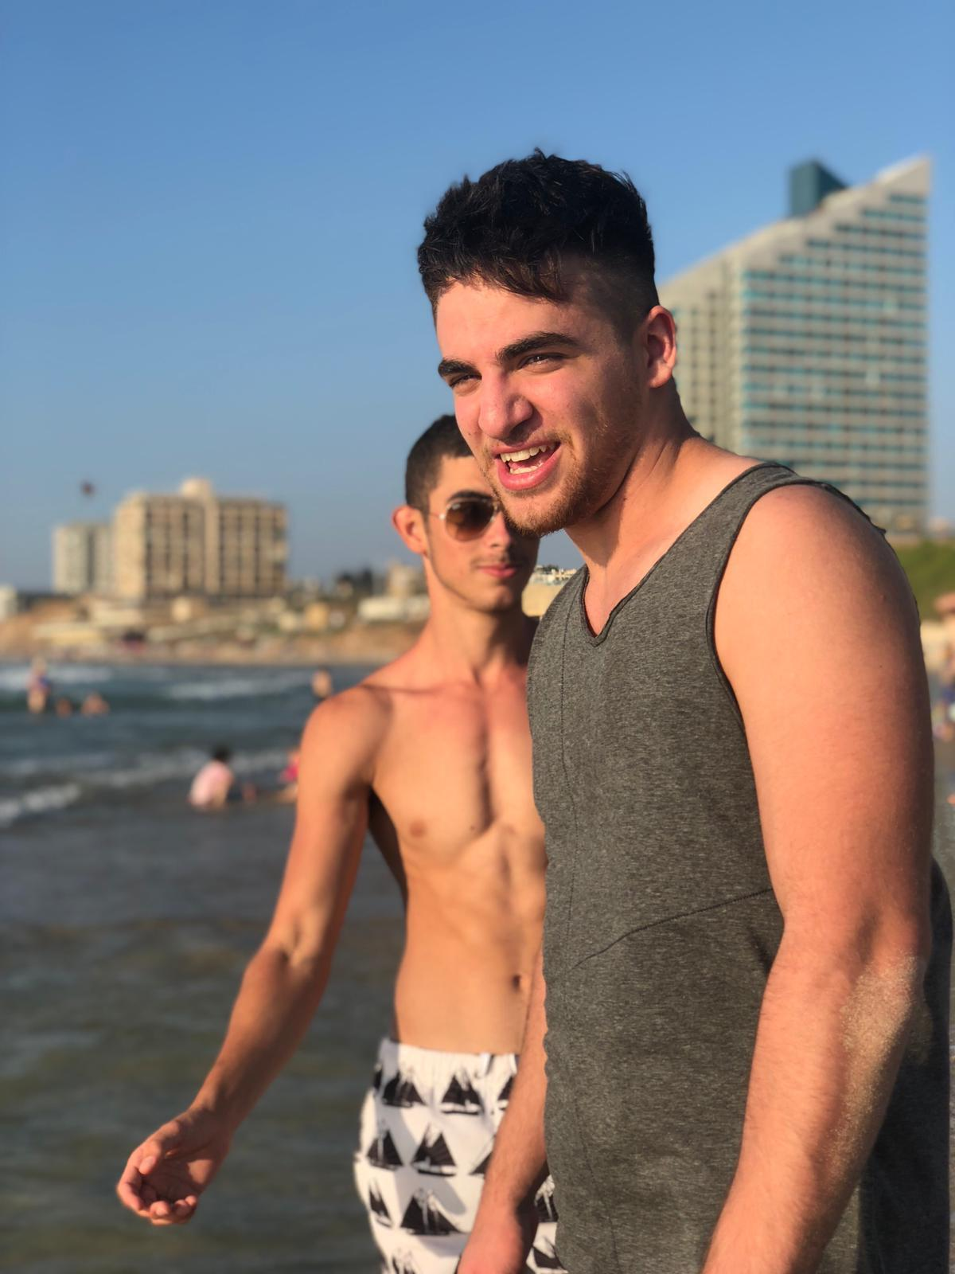

Slide 16
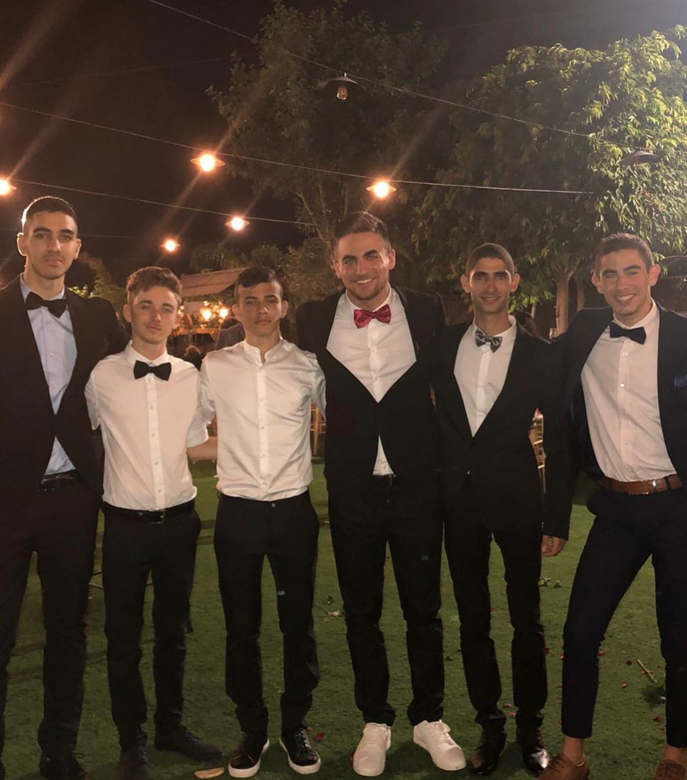

Slide 17
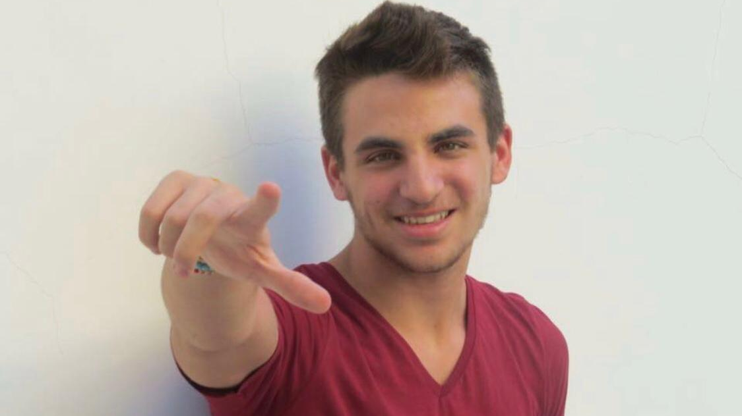
אנו רוצים לאחל לך שתהנה בשירות שלך, שתפיק את המרב ותעשה אותו על הצד הטוב ביותר. מאחלים לך את כל הטוב שבעולם ותזכור שאנחנו תמיד כאן לצידך לטוב ולרע בכל מה שתצטרך, אוהבים אותך המון.

